Slide 1
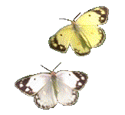
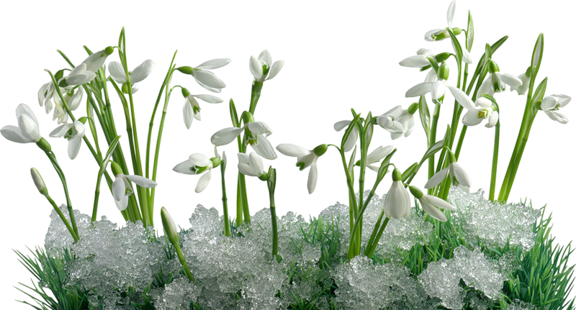

ВЕСНА

Slide 2
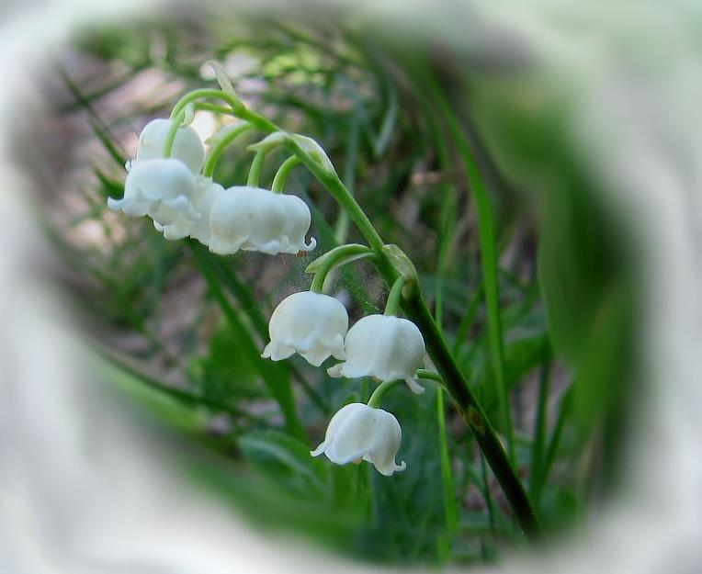
В ГОСТИ
К ВЕСНЕ
ПРИЗНАКИ ВЕСНЫ
http://www.photosight.ru/photo/alone/1979404/

Slide 3
День сегодня - просто чудо,
Солнце льётся с высоты.
Вдруг пришла весна, откуда?
Может, просто из мечты?

Slide 4
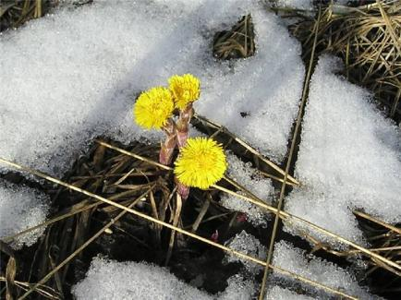
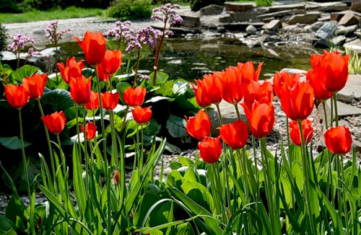
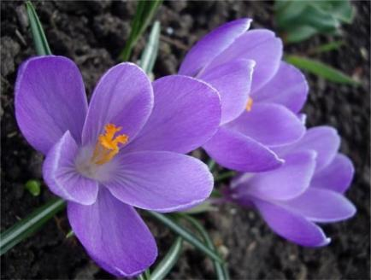
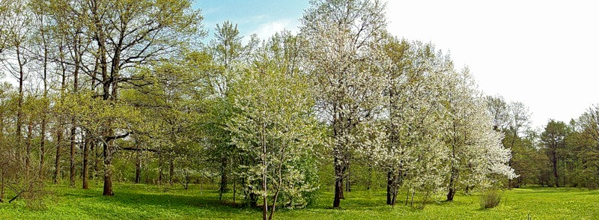
ВЕСЕННИЙ ХОРОВОД
Снег не тает, но чернеет.
Стало чуточку теплее.
У весны весёлый старт -
На пороге стоит…
Бегут ручьи, сосульки тают,
Весна в свои права вступает.
Весело звенит капель,
К нам уже спешит…
Солнце с неба не уходит,
Этот месяц к нам приходит.
Куртки поскорей снимай,
Наступает месяц...
Март.
Май
Апрель.
/
Света, радости полны
Все три месяца весны.

Slide 5
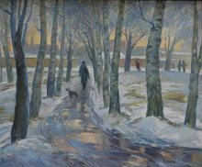
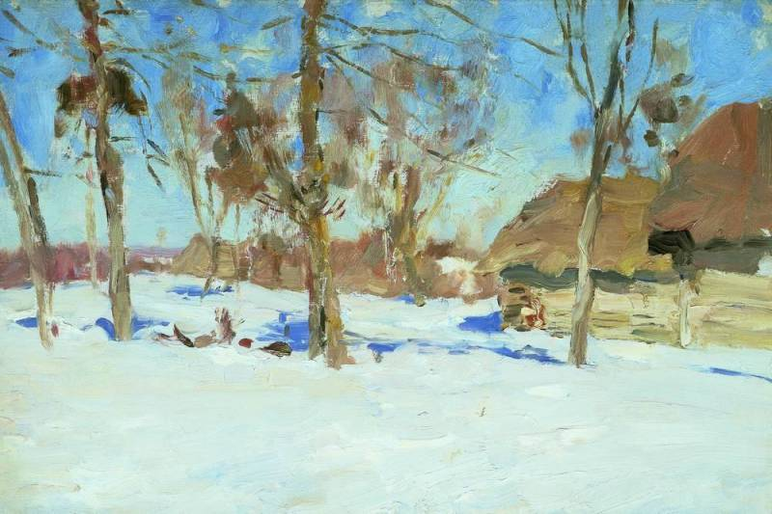
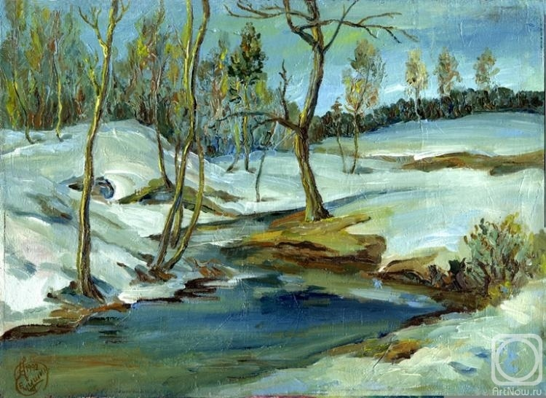
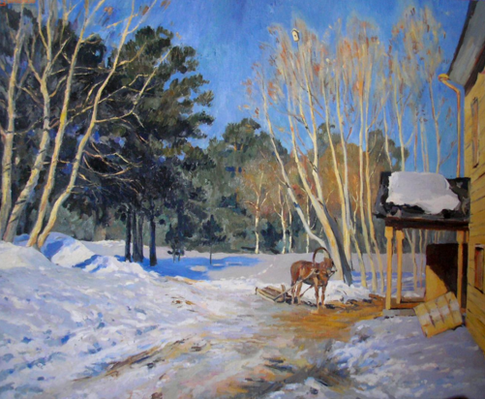
МАРТ
свистун, огородник, грачевник, водотёк

Slide 6
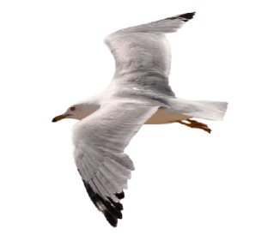
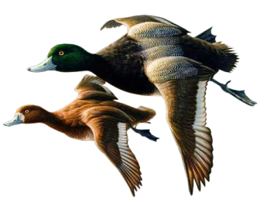
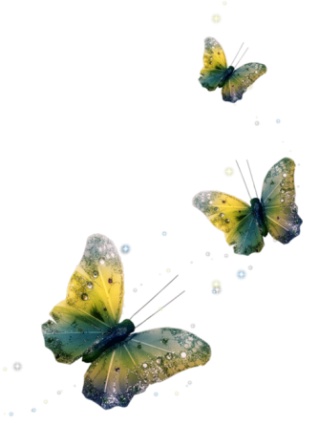
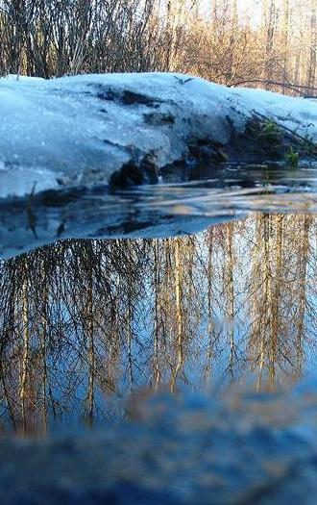
В марте:
Небо становится заметно чище и ярче.
Начинают таять снега и очищаться ото льда водоемы.
Прилетают грачи, чайки, утки, скворцы.
Пробуждаются насекомые:
мухи, муравьи, бабочки, появляются пауки.
/

Slide 7
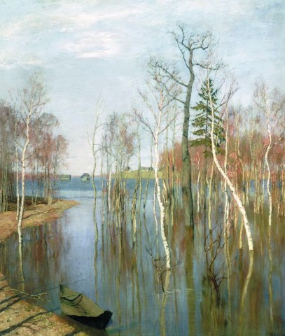
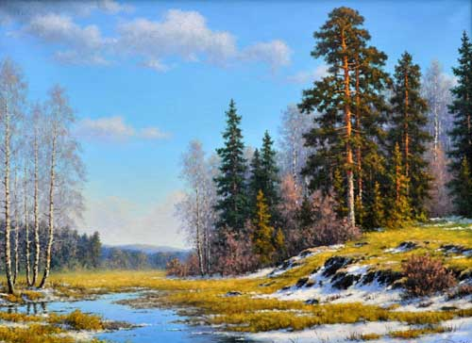
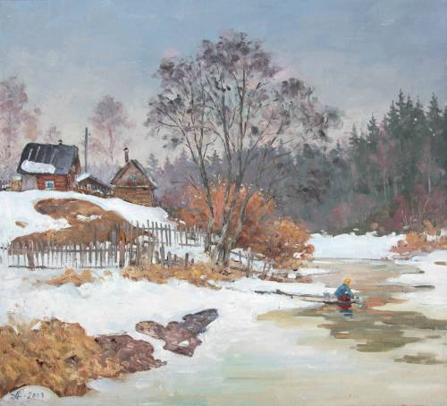
АПРЕЛЬ
Первоцвет, солнечник, зажги снега,
снегогон

Slide 8
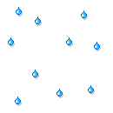
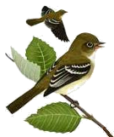
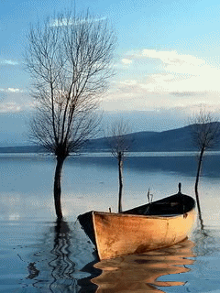
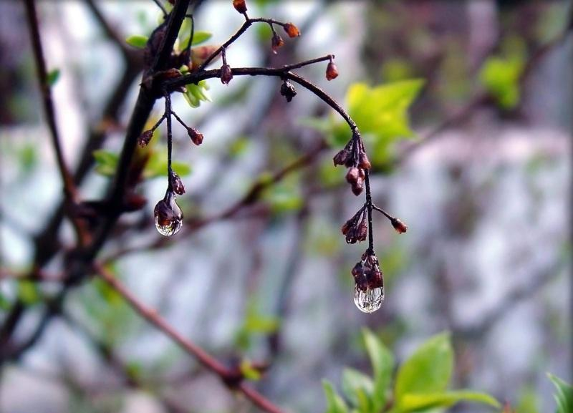
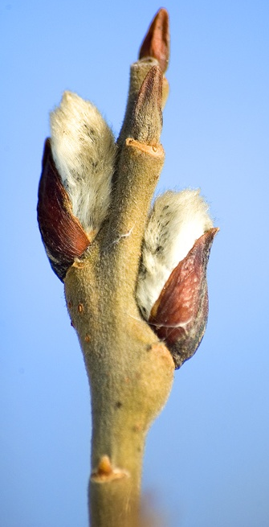
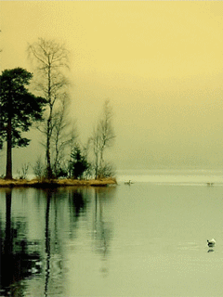
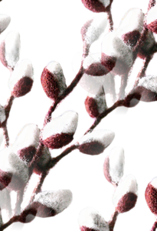
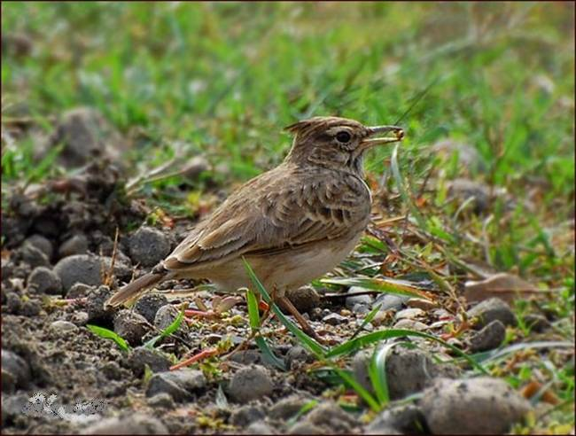
В апреле:
Солнце греет всё сильнее.
Ночи теплеют, вероятность заморозков невелика.
К концу месяца снег сходит окончательно.
Половодье.
Появляются первые почки на деревьях.
l
Начинают лить первые дожди.
Прилетают насекомоядные птицы.

Slide 9
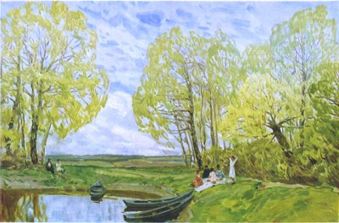
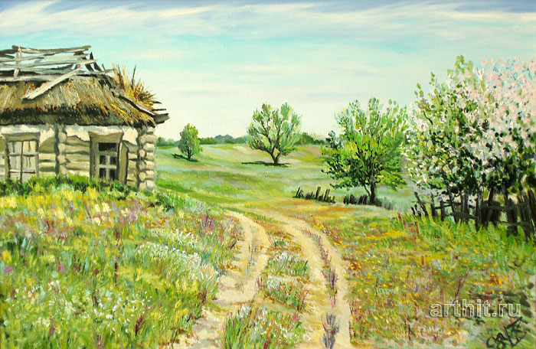
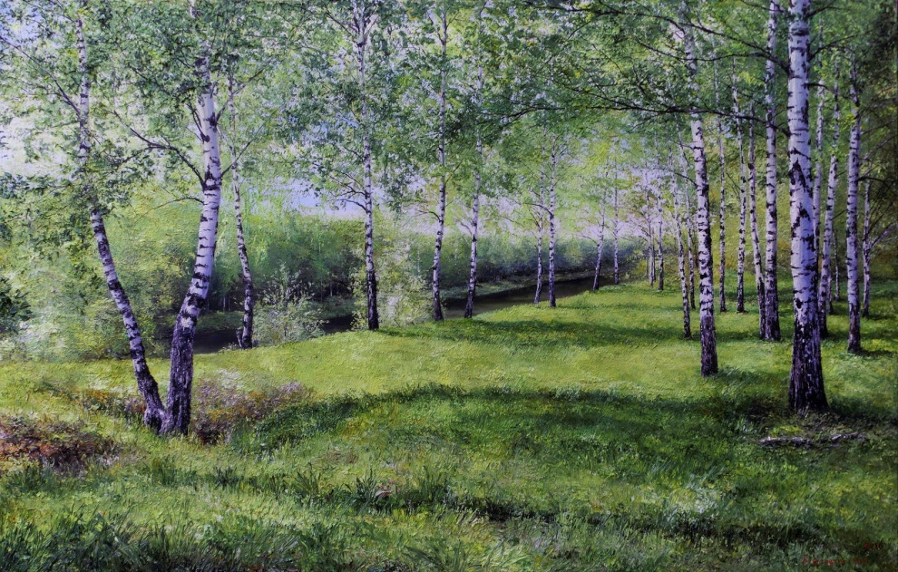
МАЙ
травень, россеник, ранопашец, светодень

Slide 10
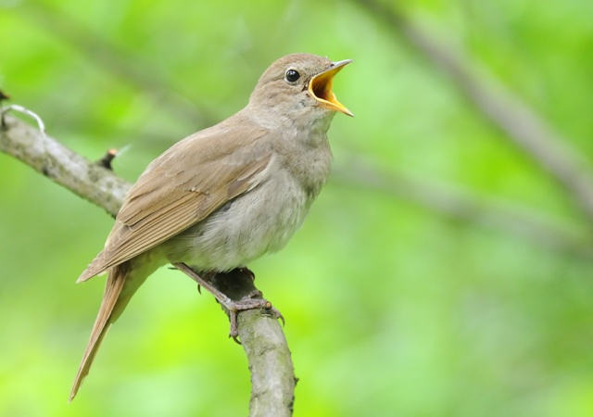
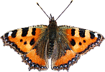
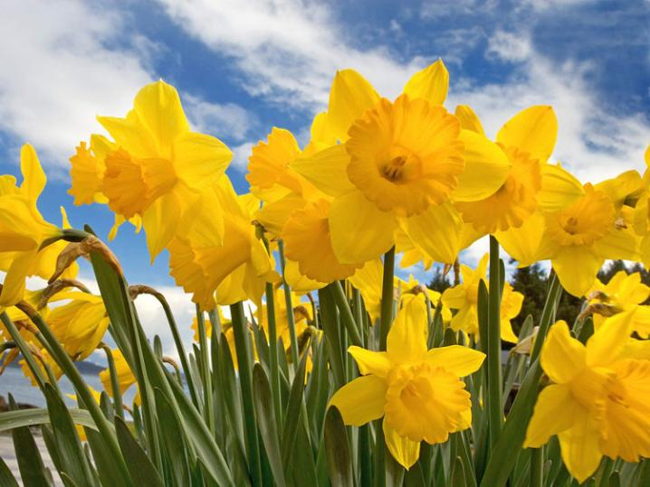
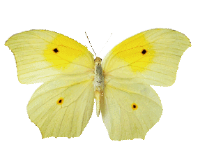
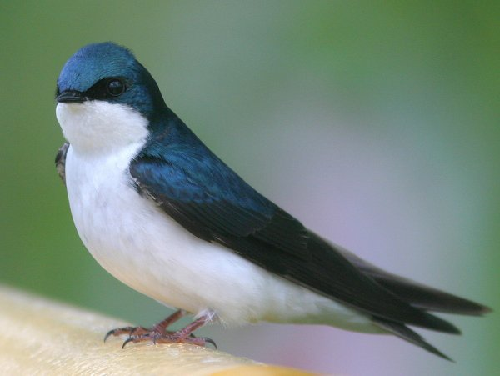
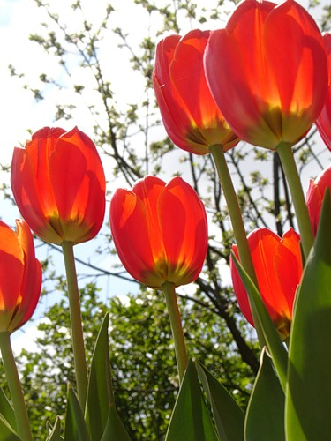
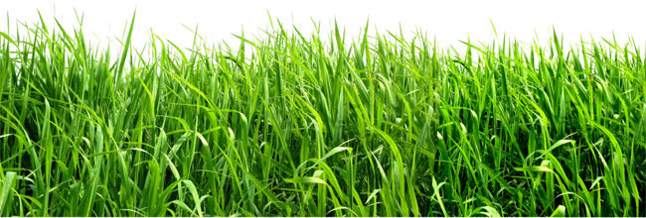
В мае:
В конце месяца солнце может вполне
по-летнему прижигать.
Небо наливается ясным чистым светом.
Все больше становится разноцветных бабочек.
Прибывают последние перелетные птицы.
В мае повсюду зеленеют и цветут
кроны деревьев.
В садах зацветают нарциссы,
тюльпаны, маргаритки и другие цветы.

Slide 11

Солнце выше, чем зимой
Дни стали длиннее. Потепление
Небо голубое, высокое
Облака белые, лёгкие
Таяние снега, льда
Ледоход
Половодье
Осадки: снег, дождь
Первая гроза
Оттаивание почвы
Набухание почек
Появление листьев
Цветение растений
Появление насекомых
Возвращение перелёт-
ных птиц
Изменения в жизни
зверей

Slide 12
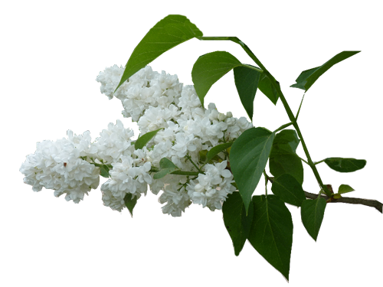
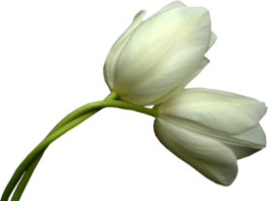
Подберите вторую половину пословицы о весне.
Весна красна цветами,
Май леса наряжает,
Пришел май,
Март с водой,
апрель с травой.
лето в гости ожидает.
а осень пирогами.
под кустом рай.

Slide 13

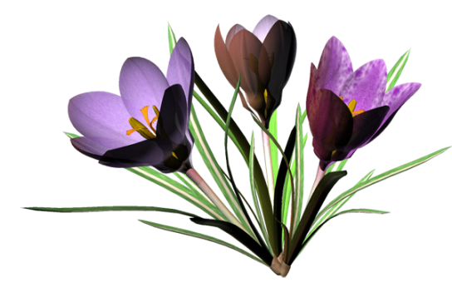
Освобождение рек ото льда.
Выберите признаки весны.
Отлет перелетных птиц.
Появление насекомых.
Исчезновение снежного покрова.
Впадение животных в спячку.
Листопад.
Капель.
Цветение первовоцветов.
Появление потомства у птиц и животных.

Slide 14
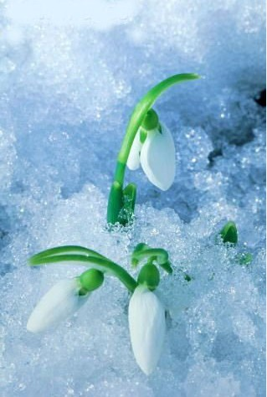
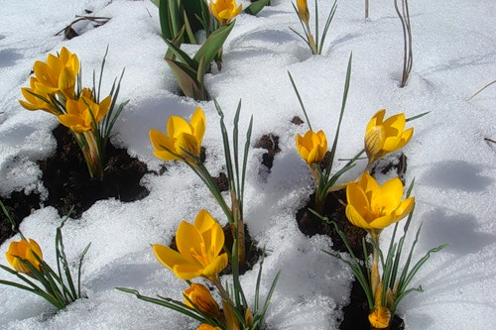
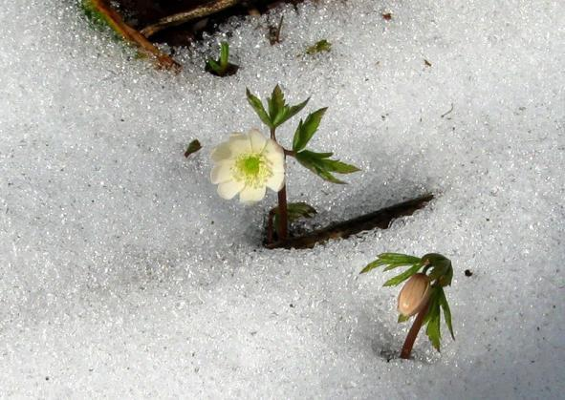
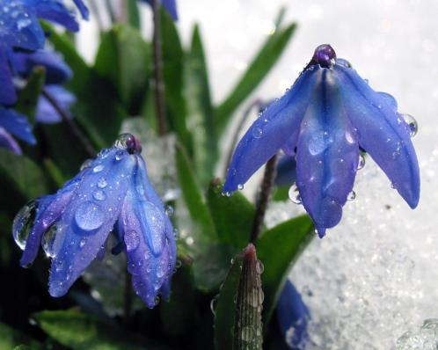
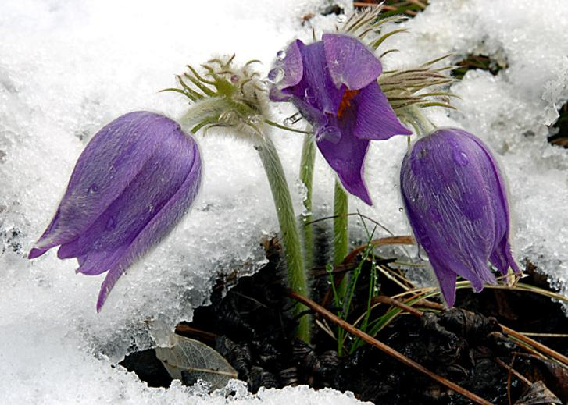
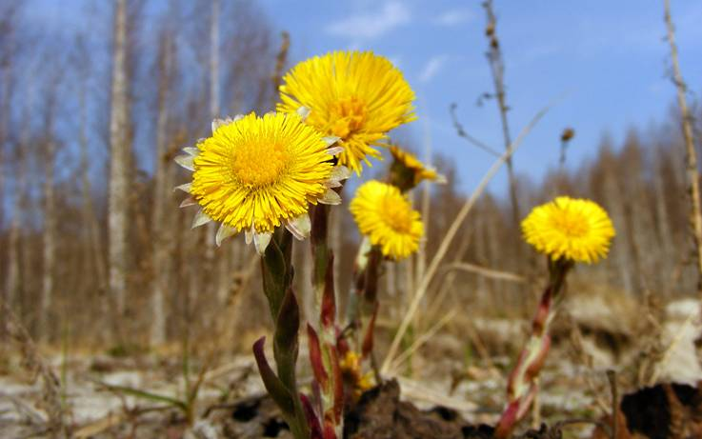
Весны приметы - первоцветы
ПОДСНЕЖНИК
КРОКУСЫ
Первоцветы появляются тотчас после схождения снега. У некоторых из них не «хватает терпенья» дождаться и этого.
Эти растения так любят весну, что бывает, слабого дыхания ее достаточно, чтобы их лепестки раскрылись и засияли счастьем.
ПРОЛЕСКА
АНЕМОНА
СОН-ТРАВА
МАТЬ-И-МАЧЕХА

Slide 15


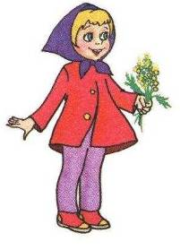
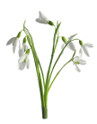
Многие собирают весной букеты
весенних растений. Хорошо ли это?
Что мы с вами можем сделать,
чтобы сохранить растения?

Slide 16
Передвигайтесь по тропинкам (гибель травянистых
растений губительно
сказывается на состоянии
всего живого).
Букеты составляйте
из цветов, которые
человек вырастил сам
у себя на садовом участке или сделайте своими руками.

Slide 17
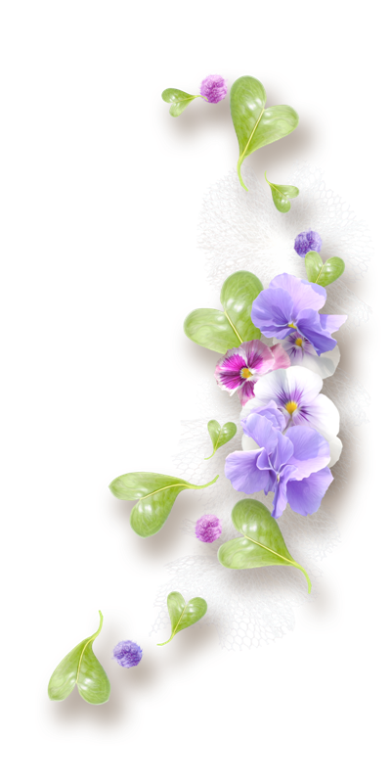
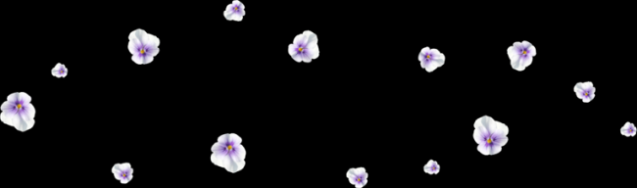
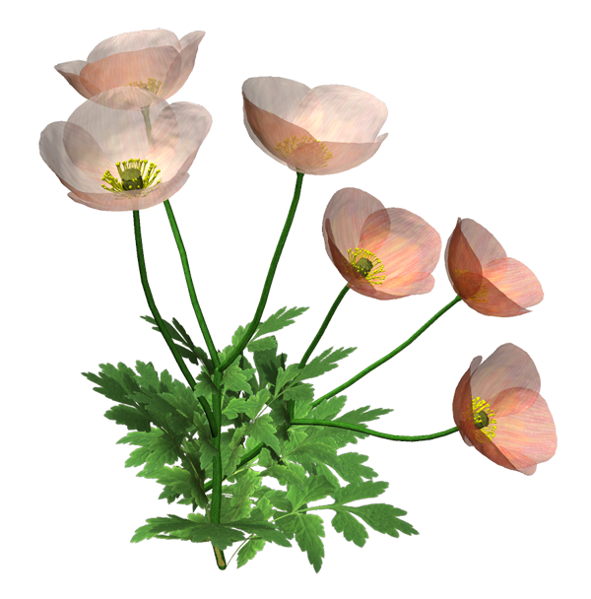
Выберите правильное определение. Первоцветы – это…
Цветы, которые человек видит впервые.
Цветы, которые зацветают раньше всех весной.
Цветы, которые первыми распускаются утром.

Slide 18
Соберите картинку

Slide 19

ПОДСНЕЖНИКИ

Slide 20
Решите кроссворд

Slide 21




ВЕСНА… Прекрасное время года!
Впишите в клеточки кроссворда названия предметов и вы узнаете о чём поёт птица.
2
 | 2
 |  |  | 4 | 5
1 |  | 3
5
3
1
4

Slide 22
2
 | 2. С
 | О |  | 4. П | 5. М
 | Л |  | О | Е
 | Н |  | Д | Т
 | Ц |  | С | Л
1. В | Е | 3. С | Н | А
Е |  | К | Е
Р |  | В | Ж
Б |  | О | Н
А |  | Р | И
 |  | Е | К
 |  | Ч
 |  | Н
 |  | И
 |  | К
5
3
4
1

Slide 23




Животные и птицы весной
Расставь по порядку.
Птицы
Удали лишнее.
Птицы весной
Высиживают птенцов.
Готовятся к отлету.
Откладывают яйца.
Ложатся в спячку.
Строят хатки.
Вьют гнезда.
Запасают еду.
Выбирают пару.
Учат птенцов.
http://www.foreverlove.ru/gallery/zhivotnye/4232-foto-2.html

Slide 24



Животные и птицы весной
Весной:
Животные
Проснулся в берлоге
медведь.
Пробуждаются от спячки колючие
ежи.
У пушных зверей линька. Белка и заяц надевают новые
шубки.
Рождаются детеныши.
У ежихи
ежата.
зайчата.
У зайчихи
У волчицы
волчата.

Slide 25

Весной животных охраняют особенно тщательно, т.к. они заняты заботой о потомстве. Что вы можете сделать для охраны животных и птиц?

Slide 26

ВЫВОДЫ
Весна – одно из четырёх времён года между зимой и летом.
Состоит из марта, апреля и мая.
Признаки весны:
Потепление.
Возврат перелетных птиц.
Освобождение рек ото льда.
Исчезновение снежного покрова.
Начало сокодвижения у березы.
Появление бабочек и других насекомых
Цветение первоцветов.
Появление потомства у птиц и животных.

Slide 27

Пока еще не отцвели сирени,
И сладкое дыханье их волнует грудь,
Иной раз хочется пасть на колени,
Сказать весне: Не отходи! Побудь...
(Апухтин).
http://fotki.yandex.ru/users/k-tiande/view/519349/?page=0

